Slide 1
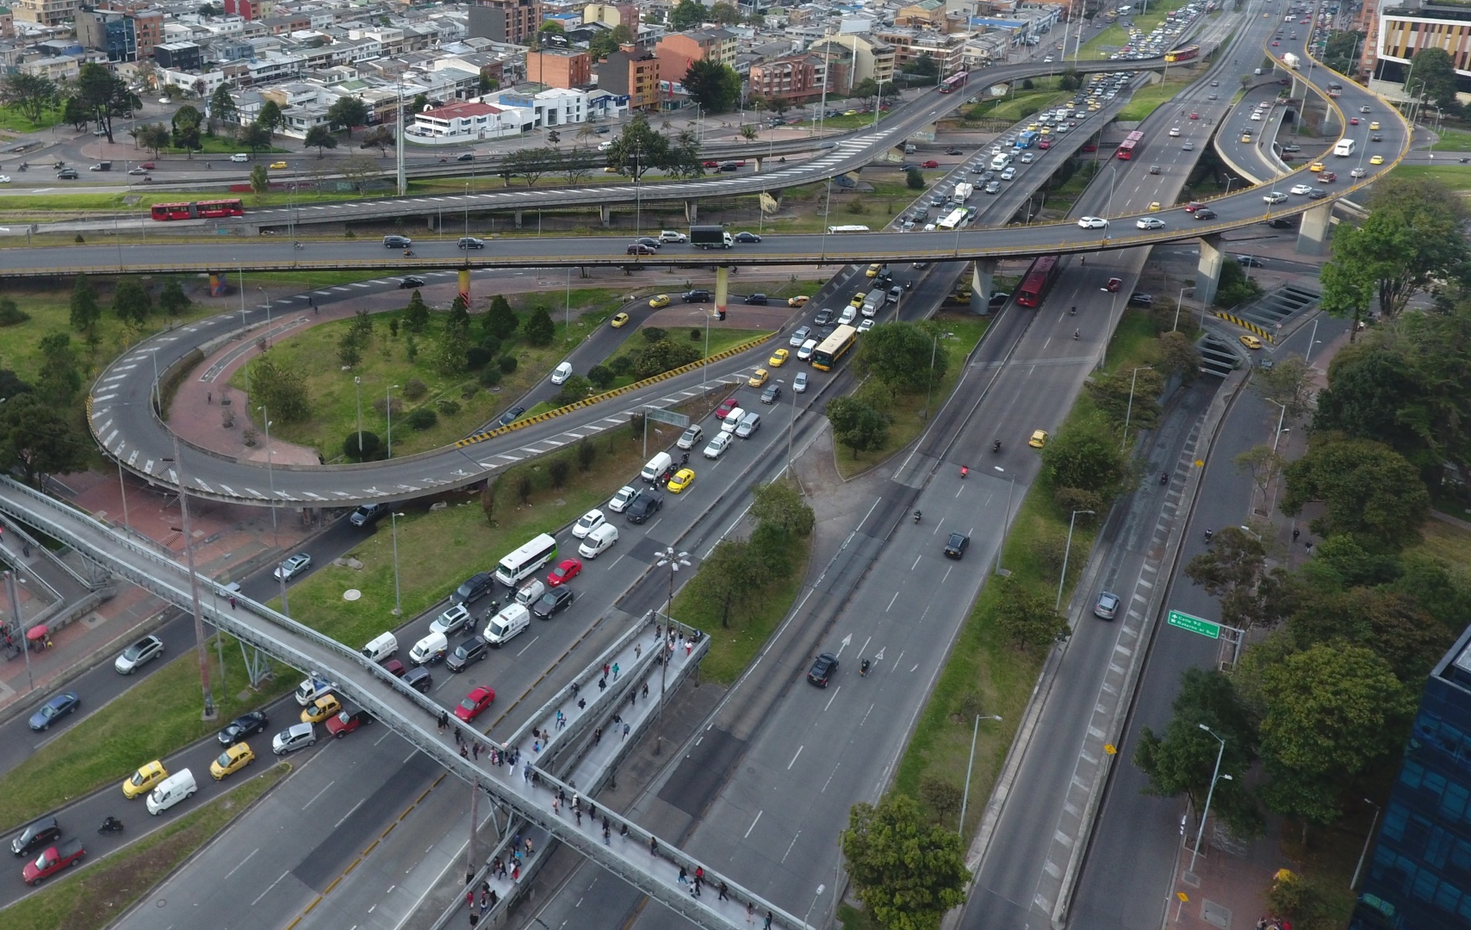
COMITÉ INTERSECTORIAL DE COORDINACIÓN JURÍDICA
IV SESIÓN 2021

Slide 2
ORDEN DEL DÍA
Verificación del quórum y aprobación orden del día
2. Revisión de las cláusulas MASC en los contratos de infraestructura (Metro)
3. Beneficios pago multas (Dirección de Gestión de Cobro)
4. Banco virtual de políticas de prevención del Daño Antijurídico (Secretaría Jurídica)
5. Programación sesiones del Comité para la vigencia 2022
6. Proposiciones y varios
Decreto 430 de 2018 (Dirección de Normatividad y Conceptos)

Slide 3
Información de beneficios

Slide 4
Acuerdo 816 de 2021
(25 de agosto de 2021)
Rescate Económico y Social
Pago del 40% del capital; descuento del 60% restante del capital de la deuda y el 100% de los intereses de mora
¿QUIÉNES SON BENEFICIARIOS?
PERSONAS CON MULTAS POR COMPARENDOS
FACILIDADES DE PAGO
Personas con multas impuestas del 12 de marzo de 2020 al 27 de agosto de 2021
Facilidades de pago vigentes que entraron en mora en el mismo periodo

Slide 5
Acuerdo 816 de 2021
(25 de agosto de 2021)
VIGENCIA
Plazo máximo para acogerse al beneficio
15 de diciembre de 2021

Slide 6
AUTOMOVILES
Ley 2155 de 2021
(14 de septiembre de 2021)
Ley de Inversión Social
Descuento del 50% de la deuda, sin intereses de mora
Descuento del 20% de la deuda, sin intereses de mora
Entre el 15/09/2021 y el 14/05/2022
Entre el 15/05/2022 y el 14/09/2022
¿QUIÉNES SON BENEFICIARIOS?
Personas con multas de tránsito de vehículos impuestas hasta el 30 de junio de 2021

Slide 7
MOTOCICLETAS
Ley 2155 de 2021
(14 de septiembre de 2021)
Ley de Inversión Social
Descuento del 80% de la deuda, sin intereses de mora
Descuento del 60% de la deuda, sin intereses de mora
Descuento del 40% de la deuda, sin intereses de mora
Entre el 15/09/2021 y el 14/03/2022
Entre el 15/03/2022 y el 14/05/2022
Entre el 15/05/2022 y el 14/09/2022
¿QUIÉNES SON BENEFICIARIOS?
Personas con multas de tránsito de motocicletas impuestas hasta 30 de junio de 2021

Slide 8
Ley 2155 de 2021
(14 de septiembre de 2021)
VIGENCIA
Plazo máximo para acogerse al beneficio
Un año, a partir de la entrada en vigencia.

Slide 9
Excepción:
Las personas que hayan recibido su multa por conducir bajo el influjo del alcohol o bajo los efectos de sustancias psicoactivas no podrán acceder a ninguna de las anteriores.

Slide 10
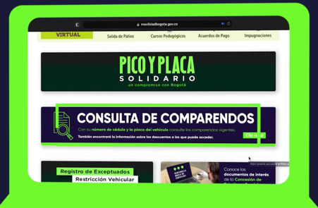
¿Cómo acceder?
Ingresar a www.movilidadbogota.gov.co
Link consulta de comparendos
Clic en consulta de comparendos
Digita tu número de documento de identidad para acceder a las opciones de pago vigentes.

Slide 12
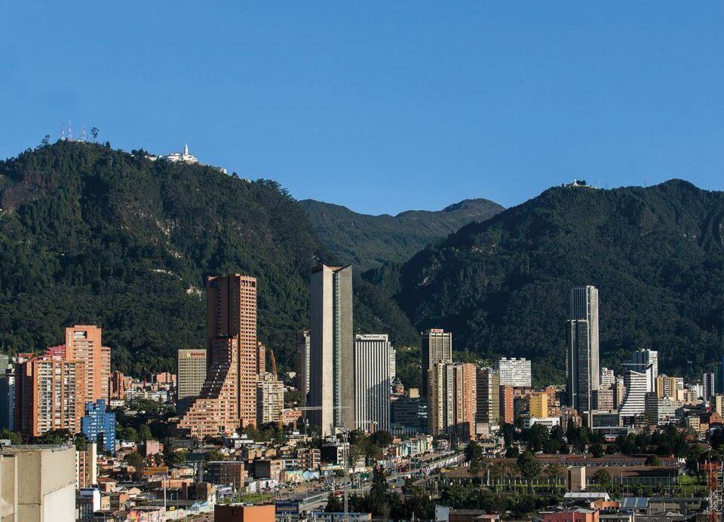
BANCO DISTRITAL DE POLÍTICAS DE PREVENCIÓN DEL DAÑO ANTIJURÍDICO

Slide 13
1
Objetivo:
Integrar y dar publicidad a los diferentes Comités de Conciliación de las entidades y organismos distritales, respecto de la aplicación de diferentes estrategias, directrices y políticas implementadas en casos de resolución de conflictos y prevención del daño antijurídico - Art. 18, Decreto Distrital 839 de 2018
2
Definiciones:
Daño Antijurídico
Política de Prevención
Gerencia Jurídica

Slide 14
3
¿Qué es el Banco de Políticas de Prevención del Daño Antijurídico?
El Banco Virtual de Políticas de Prevención del Daño Antijurídico - BPPDA, es un instrumento de gestión que permitirá coordinar, evaluar, analizar e implementar las diferentes políticas adoptadas por las entidades y organismos distritales a través de los comités de conciliación.
Servirá de inventario para el Distrito Capital, facilitará la consulta y publicación de las Políticas en las diferentes entidades y/u organismos distritales, y la gestión y unificación por parte de la Secretaría Jurídica Distrital como administradora de la herramienta.
“No se trata de un repositorio de información sino de una verdadera herramienta de gestión jurídica”

Slide 15
4
¿Quiénes intervienen?
1. Secretaría Jurídica Distrital: Como gerente jurídico del Distrito, será la encargada de administrar la información contenida en el BPPDA.
2. Entidades y/u Organismos Distritales: A través de sus diferentes oficinas o direcciones jurídicas, levantarán un inventario de las políticas adoptadas por el comité de conciliación de su entidad u organismo con el fin de remitirlo a la Secretaría Jurídica Distrital
3. Comités de Conciliación: Serán el actor principal en el proceso de implementación del BPPDA, pues se constituyen como la instancia de formulación y expedición de las políticas en la entidad u organismo y son los encargados de realizar el seguimiento, evaluación, ajustes y modificaciones correspondientes.
4. Abogados(as): Los(as) abogados(as) son parte fundamental del proceso, pues con su apoyo se logra la adecuada implementación y seguimiento de las políticas en el distrito.
“Con la coordinación de todas las partes se contribuye al adecuado desarrollo del instrumento de gestión para la PDA”

Slide 16
5
Implementación del BPPDA
1. Clasificación: En este módulo se integrará la totalidad de las políticas de prevención del daño antijurídico que han sido presentadas por las diferentes entidades y organismos distritales. Al respecto, y con el fin de facilitar la clasificación y análisis de la información reportada se tendrán los siguientes criterios:
Sector
Entidad
Acto administrativo de adopción
Tema general
Subtema
Síntesis
Vigencia y/o actualización
Normatividad y jurisprudencia aplicable y/o concordante
Tipo de política
Reserva legal: Consultar Resolución 104 de 2018 y documento “Recomendaciones para justificar la reserva legal de las estrategias de defensa jurídica”

Slide 17
5
Implementación del BPPDA
2. Unificación: En este módulo la Secretaría Jurídica Distrital, como administradora del BPPDA, podrá proponer las líneas de unificación que considere y/o instrumentos de gestión en materia de políticas de defensa judicial y prevención del daño antijurídico frente a temáticas de interés o impacto distrital.
Así mismo, llevará un control del avance de cada una de las acciones y/o medidas implementadas.
Las entidades y/u organismos con fundamento en esos lineamientos y/o instrumentos podrán adoptarlos o utilizarlos de insumo para la actualización de sus políticas.
“Para el ejercicio de unificación la Secretaría Jurídica Distrital podrá organizar y coordinar las mesas de trabajo que considere con otras entidades u organismos”

Slide 18
5
Implementación del BPPDA
“Con la implementación de la herramienta se busca fortalecer la gestión jurídica, mejorar los indicadores de eficiencia, y contribuir a la coordinación y unificación jurídica de la gestión. La herramienta será monitoreada y administrada por la Secretaría Jurídica como Gerente Jurídico, sin perjuicio de las actividades a cargo de las diferentes entidades del D.C.”

Slide 19
6
Metodología del BPPDA
- Constitución de un(os) responsable(s) por entidad: Al interior de las diferentes entidades y/u organismos distritales deberá constituirse un(os) responsable(s) que se encarguen de reportar la información en la herramienta, informar a la administración los cambios que se generen en las políticas, y, en general, facilitar su gestión al interior de la entidad u organismo.
- Clasificación y análisis de la información: Se deberá acudir a las fuentes de información dispuestas por el Distrito, y, en especial por la Entidad u Organismo para la publicación de los diferentes actos administrativos. Para la clasificación de la información deberá tenerse en cuenta, entre otros aspectos: sector, entidad, fecha de expedición, acto mediante la cual se adopta la política, tema, normatividad, doctrina y jurisprudencia aplicable
- Mesas de trabajo y/o concertación entre entidades u organismos distritales y la Secretaría Jurídica Distrital
- Coordinación con áreas de tecnología

Slide 20
GRACIAS

Slide 21
PROGRAMACIÓN 2022
De conformidad con el artículo 8º del Reglamento Interno se proponen las siguientes fechas para sesionar en la vigencia 2022, con el fin de ser sometidas a votación y aprobación:
28 de febrero de 2022 8:00 am.
23 de mayo de 2022 8:00 am.
29 de agosto de 2022 8:00 am.
28 de noviembre de 2022 8:00 am.
De igual se solicita a los miembros del Comité presentar solicitudes y/o sugerencias para la primera sesión del año 2022, con las cuales se pueda fijar la agenda anual en los términos de la norma en cita.

Slide 22
DIRECCIÓN DE NORMATIVIDAD Y CONCEPTOS DECRETO 430 DE 2018
“Por el cual se adopta el Modelo de Gestión Jurídica Pública del Distrito Capital y se dictan otras disposiciones”

Slide 23
DIRECCIÓN DE NORMATIVIDAD Y CONCEPTOS
Decreto 430 de 2018
Definición de Concepto
Asesoría Jurídica (artículo 12)
Asesoría Jurídica (artículo 12)
La Real Academia de la Lengua define el concepto como una “Idea que concibe o forma el entendimiento. Opinión, juicio”. Aunado a lo anterior, el concepto corresponde a una conclusión que pretende pronunciarse sobre un tema de carácter particular o general y tiene como objeto, dado que no es vinculante, generar un criterio de orientación frente a un tema o recibir una respuesta a una cuestión planteada.
Por su parte el artículo 12 del Decreto 430 señala que, la asesoría jurídica es la actividad mediante la cual se analiza y brinda información con fundamento en los conocimientos propios e investigación sobre un asunto particular, lo cual tiene por objeto sentar las bases y los lineamientos sobre un tema específico o general para que a partir de ahí se proceda a la toma de decisiones jurídicas.
Adicionalmente el artículo 12 del Decreto ibidem señala que, a partir de las competencias otorgadas a las entidades u organismos distritales la Asesoría Jurídica puede otorgarse a:
Entidades públicas o privadas del orden distrital, nacional e internacional.
Particulares y/o terceros.
Al interior de la propia entidad.
La asesoría jurídica podrá efectuarse de manera verbal o escrita.

Slide 24
DIRECCIÓN DE NORMATIVIDAD Y CONCEPTOS
Decreto 430 de 2018
Asesoría Jurídica (artículo 13)
El artículo 13 del Decreto 430 establece que, las entidades y organismos distritales son los competentes para la expedición de conceptos jurídicos en los relacionados con las funciones especificas asignadas, de conformidad con el CPACA y la normatividad aplicable.
De lo anterior, se concluye que, cada entidad u organismos le compete en el marco de sus funciones, expedir los conceptos que le sean solicitados en el marco de la asesoría jurídica.

Slide 25
DIRECCIÓN DE NORMATIVIDAD Y CONCEPTOS
Decreto 430 de 2018 “Por el cual se adopta el Modelo de Gestión Jurídica Pública del Distrito Capital y se dictan otras disposiciones”
Asesoría Jurídica (artículo 13)
El artículo 13 del Decreto 430 establece que, a la Secretaría cabeza del sector administrativo, por intermedio de quien ejerce la jefatura de la Oficina Jurídica, le corresponde emitir el pronunciamiento jurídico sectorial, cuando se presenten diferencias de criterio jurídico y/o diferencias conceptuales entre organismo y/o entidades de un mismo sector.

Slide 26
DIRECCIÓN DE NORMATIVIDAD Y CONCEPTOS
Decreto 430 de 2018 “Por el cual se adopta el Modelo de Gestión Jurídica Pública del Distrito Capital y se dictan otras disposiciones”
Asesoría Jurídica (artículo 13)
En cuanto a la Secretaría Jurídica Distrital, el artículo 13 del Decreto 430 de 2018 establece que su competencia en la emisión de conceptos (unificadores) opera cuando:
Cuando existan diferencias de criterios jurídicos y/o diferencias conceptuales entre organismos y/o entidades de un mismo sector y la Secretaría cabeza de Sector Administrativo.
Cuando existan diferencias de criterios jurídicos y/o diferencias conceptuales entre organismos y/o entidades de diferentes sectores.

Slide 27
DIRECCIÓN DE NORMATIVIDAD Y CONCEPTOS
Decreto 430 de 2018 “Por el cual se adopta el Modelo de Gestión Jurídica Pública del Distrito Capital y se dictan otras disposiciones”
Asesoría Jurídica (artículo 13)
Para lo anterior se requiere que, la Secretaría cabeza de Sector Administrativo, remita a la SJD la solicitud junto con los antecedentes y/o diversos pronunciamientos, con la formulación clara y precisa de los puntos materia de desacuerdo, cuestionamiento, duda o sobre los que expresamente se requiera el concepto jurídico, junto con el emitido por la Oficina Jurídica de todas las entidades interesadas.

Slide 28
DIRECCIÓN DE NORMATIVIDAD Y CONCEPTOS
Decreto 430 de 2018 “Por el cual se adopta el Modelo de Gestión Jurídica Pública del Distrito Capital y se dictan otras disposiciones”

Slide 29
COMITÉ INTERSECTORIAL DE COORDINACIÓN JURÍDICA. GRACIAS!!
IV SESIÓN 2021

